Slide 1
Тема урока: Практическая работа № 19. Работа с техническими объетктами
1

Slide 2
Деталь типа «Вал»
На старших курсах у вас появится такой предмет как Подготовка к осуществлению технологического процесса по изготовлению детали сборка изделий АТТ. В данной практической мы рассмотрим и представим деталь «вал».
Валом называют деталь (как правило, гладкой или ступенчатой цилиндрической формы), предназначенную для поддержания установленных на ней шкивов, зубчатых колес, звездочек, катков и т. д., и для передачи вращающего момента. При работе вал испытывает изгиб и кручение, а в отдельных случаях помимо изгиба и кручения валы могут испытывать деформацию растяжения (сжатия). Некоторые валы не поддерживают вращающиеся детали и работают только на кручение.
Важно отметить, что валы должны быть прочными и надежными, чтобы выдерживать высокие нагрузки и предотвращать любые неисправности. Они обычно изготавливаются из прочных материалов, таких как сталь или чугун, и подвергаются специальной обработке, чтобы обеспечить прочность и долговечность.
Валы играют важную роль в работе многих машин и систем, их правильное функционирование является необходимым для обеспечения безопасности и эффективности работы механизмов.
2

Slide 3
Вал предназначен для передачи вращающего момента вдоль своей оси, для поддержания расположенных на нем деталей и восприятия действующих на них сил. При работе вал испытывает изгиб и кручение, а в некоторых случаях — дополнительно растяжение или сжатие.
Ось только поддерживает установленные на ней детали и воспринимает действующие на них силы. В отличие от вала ось не передает вращающего момента и, следователь­но, не испытывает кручения. Оси могут быть неподвижны­ми или могут вращаться вместе с насаженными на них дета­лями.
По форме геометрической оси валы делят на прямые (рис.2) и непрямые — коленчатые и эксцентриковые. Непрямые валы относят к специальным деталям.
Оси,как правило, изго­товляют прямыми (см. рис. 1). По конструк­ции прямые валы и оси мало отличаются друг от друга.
Рис. 1. Ось тележки
Прямые валы и оси мо­гут быть гладкими или сту­пенчатыми (см. рис. 2).
Р ис. 2. Прямой ступенчатый вал:
1 — шип; 2 — шейка; 3 — подшипник; 4 — кольцо с поперечным пазом для размещения тяг съемника подшипника
Ступенчатая форма способствует равной напряженности от­дельных участков, упрощает изготовление и установку деталей на валу.
По форме поперечного сечения валы и оси бывают сплошные и полые (с осевым отверстием). Полые валы при­меняют для уменьшения массы или для размещения внутри другой детали.
По внешнему очертанию поперечного сечения валы раз­деляют на шлицевые и шпоночные, имеющие на некоторой длине шлицевой профиль или профиль со шпоночным пазом.

Slide 4
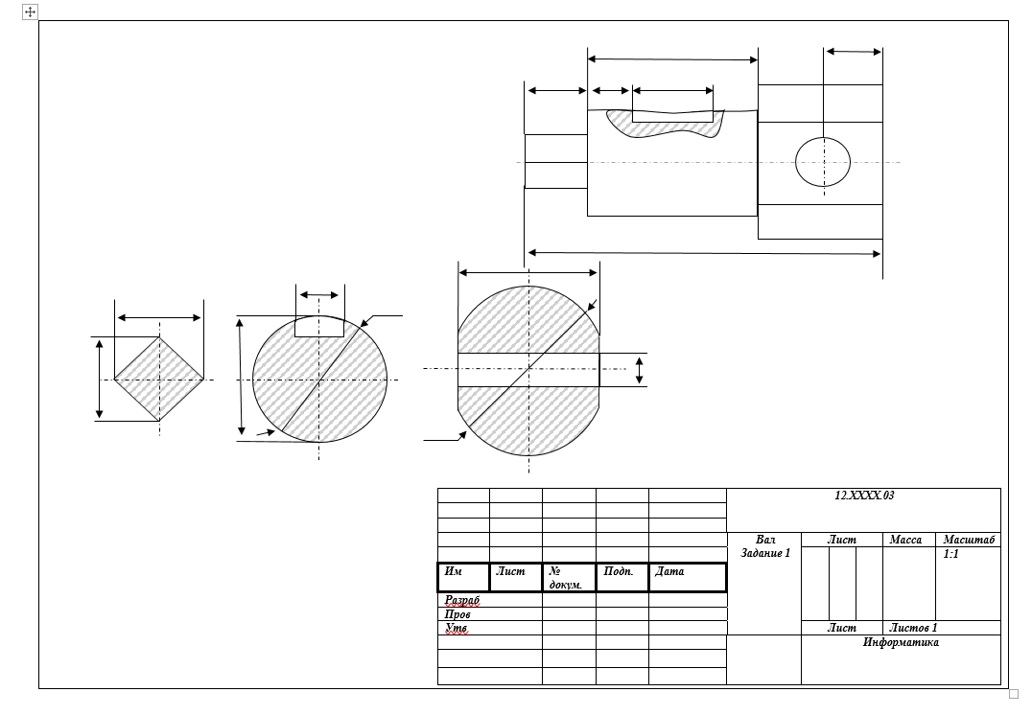
Задание для выполнения
3

Slide 5
Домашнее задане:
Выполнить д/з написать отчет о выполнении практической работы.
Напишите вывод, чему вы научились и что для себя узнали нового.
5

